Slide 1
推荐系统：任务讲解、环境搭建与运行

Slide 2
01
任务模型讲解：推荐系统
目录
Content
02
Linux下GPU运行示例

Slide 3
1：推荐系统 – 任务介绍
阅读所附的 3 篇推荐系统相关的论文，进行文献综述和算法总结。
xDeepFM论文复现
根 据 “ xDeepFM: Combining Explicit and Implicit Feature Interactions for Recommender Systems”论文（下文称之为：要复现的论文），进行实验复现或部分复现；
结合 PyTorch 中有关 xDeepFM 的教程，复现相关工作及结果。参考链接： https://github.com/shenweichen/DeepCTR-Torch
Notes:
推荐系统是一种信息过滤系统，它使用算法和数据分析来为用户提供个性化的建议、推荐或推荐内容。 我们这次实验主要分为2个部分，一方面是阅读3篇推荐系统相关论文，并进行文献综述和算法总结，另一方面是大家需要复现xDeepFM。稍后我会跟大家说一下模型和实验流程。

Slide 4
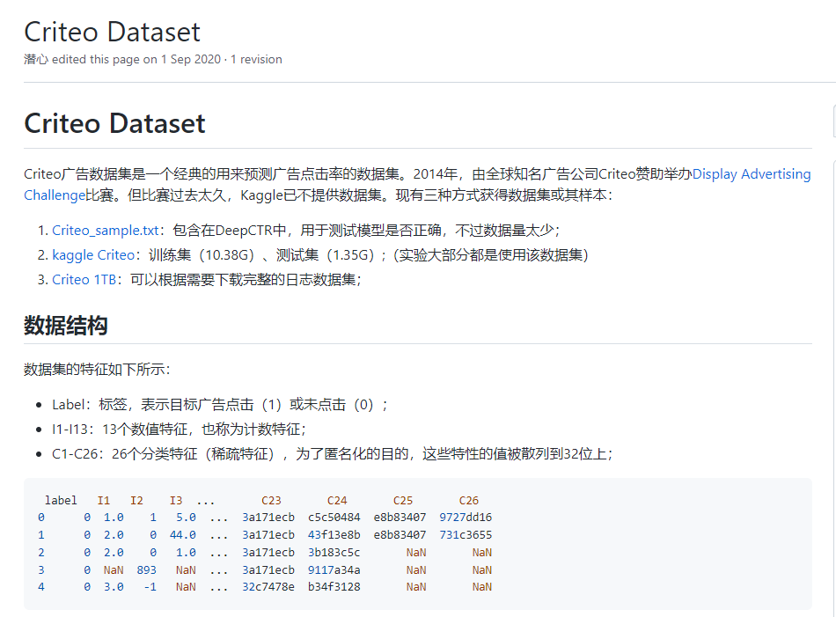
1：推荐系统 - 数据集介绍
Criteo数据集
训练集包含 Criteo 7 天内的一部分流量。 每行对应一个由 Criteo 提供的展示广告。 正（点击）和负（未点击）示例都以不同的比率进行了子采样，以减少数据集大小。 这些示例按时间顺序排列。）测试集的计算方式与训练集相同，针对的是训练集后一天的事件。
待预测广告，被点击是1，没有被点击是0
I1-I13 总共 13 列数值型特征（主要是计数特征）
C1-C26 共有 26 列类别型特征。 出于匿名目的，这些功能的值已散列到 32 位
功能的语义未公开
当缺少值时，该字段为空。
Notes:
接下来我们来讲一下用到的数据集，我们使用的是Criteo广告数据集，它包含7天内的一部分流量。模型需要预测的是广告是否被点击，待预测广告，被点击是1，没有被点击是0。然后数据总共有39列，13列数值型特征，26列匿名的类别型特征。

Slide 5
1：推荐系统 - 数据集介绍
[1] 下载链接：https://labs.criteo.com/2014/02/download-kaggle-display-advertising-challenge-dataset/
[2] 中文介绍：https://github.com/ZiyaoGeng/RecLearn/wiki/Criteo-Dataset
[3] 英文介绍：https://www.kaggle.com/c/criteo-display-ad-challenge/data
Notes:
这是数据集的介绍和链接，大家可以课后自己点击看一下

Slide 6
1：推荐系统
本质：分类任务
通常评价指标（线下）：Precision，Recall，F-score，AUC（ROC曲线下的面积）
线上评价指标：CTR（ Click-Through-Rate ） 引入被评测用户的主观操作 ，用以实际评测推荐系统好坏（卖点）
特点：
输入特征不定 (实际系统通常是尽可能多用)
feature engineering -> feature learning
low-order + high-order
Factorization Machines(FM:特征低阶交叉) + Deep Neutral Work(DNN:高阶特征学习)
共享输入层
Notes:
当我们训练模型的时候，是如何判断好坏的呢。一般是通过线上线下两种指标，线下的指标同学们都比较熟悉，而线上指标一般使用的是点击率，来测评推荐系统好坏FN：False Negative,被判定为负样本，但事实上是正样本。也叫假阴性。 FP：False Positive,被判定为正样本，但事实上是负样本。也叫假阳性。 TN：True Negative,被判定为负样本，事实上也是负样本。也叫真阴性。 TP：True Positive,被判定为正样本，事实上也是证样本。也叫真阳性。
Precision：查准率，即在检索后返回的结果中，真正正确的个数占整个结果的比例。 公式：P = TP / (TP + FP) ，指推荐系统正确推荐的物品数量与总推荐物品数量的比率。它衡量了推荐物品中有多少是用户真正感兴趣的
Recall：查全率，即在检索结果中真正正确的个数，占整个数据集（检索到的和未检索到的）中真正正确个数的比例 公式：R = TP / (TP + FN)，推荐系统正确推荐的物品数量与用户真正感兴趣的物品数量的比率。它衡量了系统能够覆盖用户兴趣的能力。
F score，也叫F measure，是两个判断依据的权衡，用一个标准来衡量系统性能。 公式：F = 2 * P * R / (P + R)，准确率和召回率的加权调和平均，用于综合考虑系统的精确性和覆盖性。
ROC（Receiver Operating Characteristic）曲线全称是“受试者工作特征”，通常用来衡量一个二分类学习器的好坏。
AUC (Area Under Curve) 被定义为ROC曲线下的面积，显然这个面积的数值不会大于1。又由于ROC曲线一般都处于y=x这条直线的上方，所以AUC的取值范围一般在0.5和1之间。
输入特征是不确定的，因为实际系统需要尽可能多地利用信息，推荐系统可以从简单的特征工程过渡到自动的特征学习
推荐系统不仅考虑特征的低阶交互，还要考虑高阶特征之间的关联，以提高预测效果
这里所说的低阶与高阶特征：
低阶特征通常指的是单个特征或特征之间的简单交互。它们主要关注特征的直接影响，通常是线性的。
高阶特征指的是特征之间的复杂交互，通常涉及多个特征的组合。它们能够捕捉到特征之间的非线性关系
因子分解机通常用于捕捉低阶特征的交互。DNN则用于高阶特征学习，其通过多层非线性变换，能够捕捉到复杂的特征关系。将这两者结合可以增强模型的学习能力，尤其是在推荐系统中处理复杂数据时
不同的模型共同利用相同的特征，提高效率和效果
接下来我们来讲一下模型，在讲xDeepFM之前，我们需要先讲一下DeepFM。

Slide 7
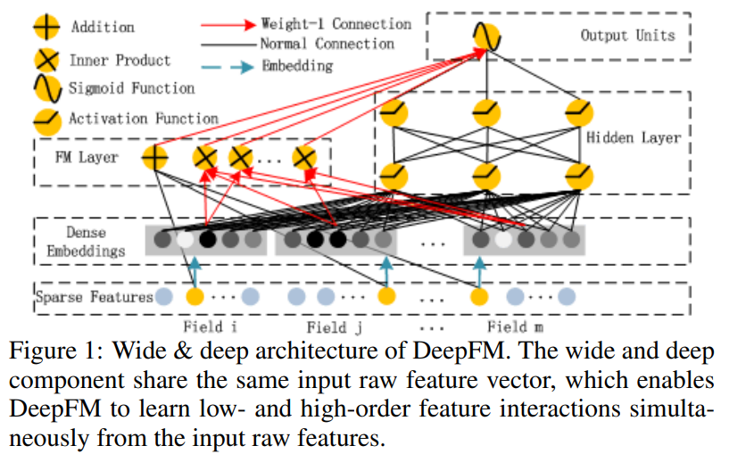
1：推荐系统
Guo, Huifeng, et al. "DeepFM: a factorization-machine based neural network for CTR prediction." arXiv preprint arXiv:1703.04247 (2017).
Notes:
正如模型的名称所示，DeepFM由深度神经网路和因式分解机组成。左侧的因式分解机通过学习特征的组合关系，可以考虑到特征之间的交互关系，但是仅限于低阶的交互，即特征两两之间的组合，右侧的深度神经网络负责学习特征的非线性关系，即高阶交互。
优点：
1 两部分联合训练，无需加入人工特征，更易部署；
2 结构简单，复杂度低，两部分共享输入，共享信息，可更精确的训练学习。
缺点：
1 将类别特征对应的稠密向量拼接作为输入，然后对元素进行两两交叉。这样导致模型无法意识到域的概念

Slide 8
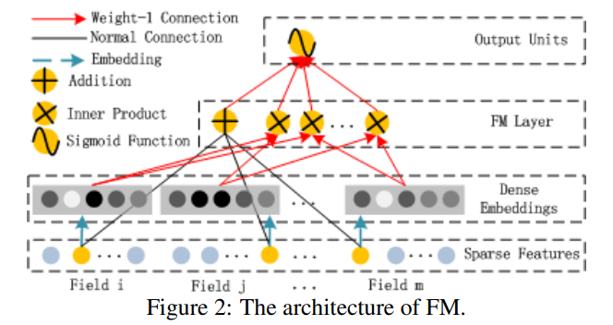
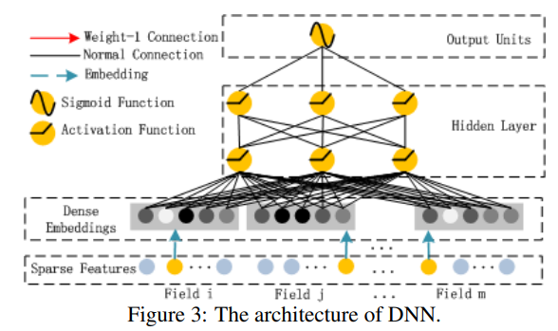
1：推荐系统
Guo, Huifeng, et al. "DeepFM: a factorization-machine based neural network for CTR prediction." arXiv preprint arXiv:1703.04247 (2017).
Notes:
优点：
1 两部分联合训练，无需加入人工特征，更易部署；
2 结构简单，复杂度低，两部分共享输入，共享信息，可更精确的训练学习。
缺点：
1 将类别特征对应的稠密向量拼接作为输入，然后对元素进行两两交叉。这样导致模型无法意识到域的概念
每个特征御
Xdeepfm 引入cin，可以显示的控制高阶特征交互，而不仅仅是deepfm里面的二阶交互

Slide 9
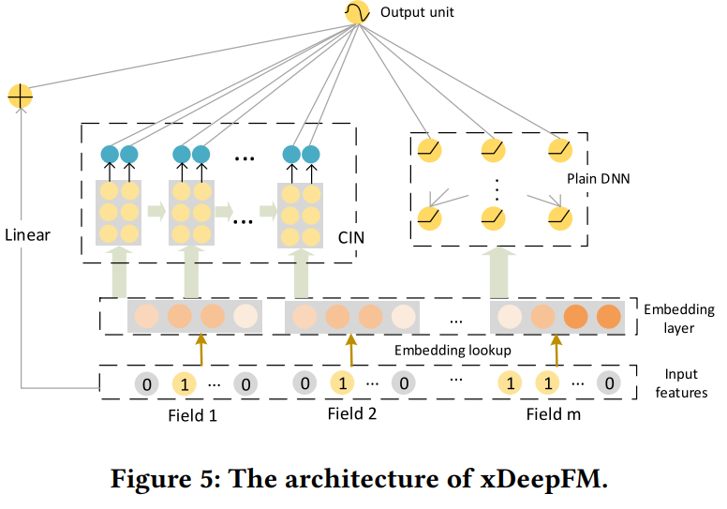
1：推荐系统
Lian, Jianxun, et al. "xdeepfm: Combining explicit and implicit feature interactions for recommender systems." Proceedings of the 24th ACM SIGKDD international conference on knowledge discovery & data mining. 2018.

Slide 10
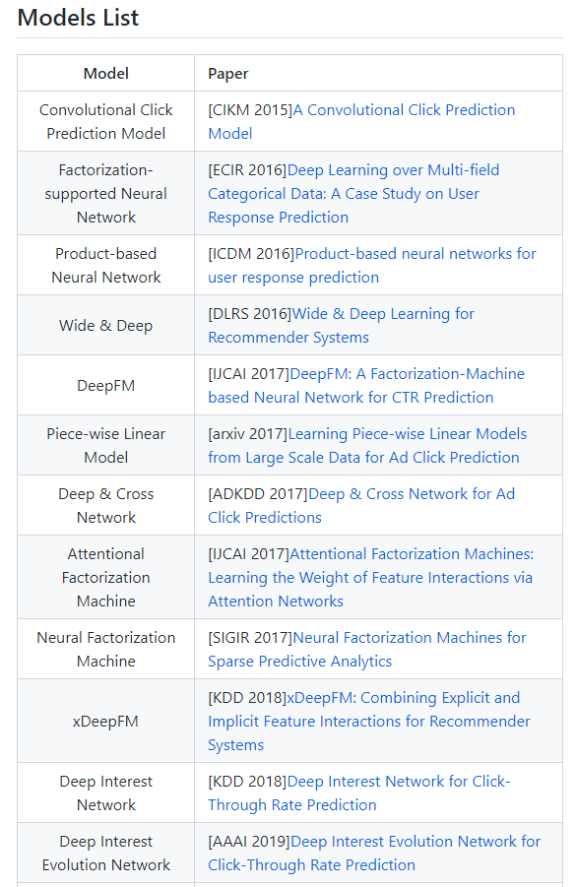
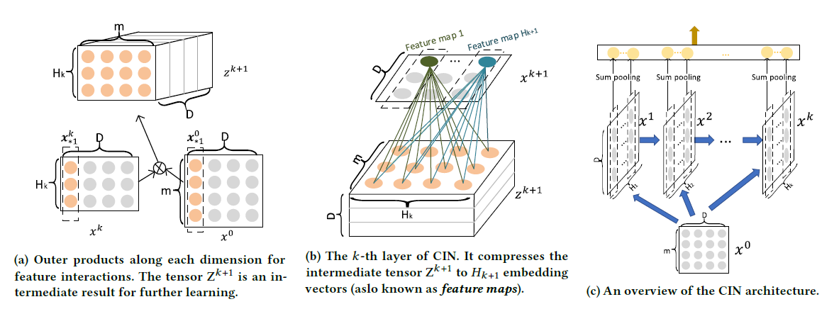


1：推荐系统 - 模型
改进：DeepFM (Deep & Wide) -> xDeepFM (Deep & Cross)
引进高低阶特征间的交互
核心模块： Compressed Interaction Network (CIN)
$H_{k+1}$个${(m,H}_{k}$)卷积核
Notes:
1）相互作用在 vector-wise方面应用，而不是在 bit-wise水平上应用; （2）明确测量高阶特征相互作用; （3）网络的复杂性不会随着交互程度呈指数级增长。
不同深度（即D）的特征充分交互
沿着 D 维度进行 sum pooling，得到的是中间结果 x k 和 x 的一次vector wise 级别特征交叉。

Slide 11
2：Python的下载与安装
Windows
无自带版本
浏览器输入https://www.python.org/downloads/windows/
Mac
自带python
浏览器输入https://www.python.org/downloads/mac-osx/
Linux
自带python
推荐版本：3.5/3.6/3.7（过新版本可能会出现兼容性问题）
Python IDE
PyCharm, VSCode, Jupyter Notebook, ……

Slide 12
2：第三方库的下载与安装
以Windows为例
pip命令
pip install 第三方库名称
国外源，速度较慢经常中断
pip install -i https://pypi.tuna.tsinghua.edu.cn/simple 第三方库名称
清华源，速度较快偶尔出错
pip install .whl
下载Wheel文件，cd 文件所在位置
注意某些库可能存在依赖关系及版本适配现象，需要正确的安装顺序和兼容否则报错

Slide 13
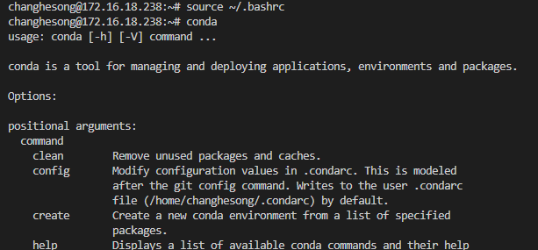
2：Linux下GPU运行
Linux环境配置
Anaconda安装：bash Anaconda3-5.2.0-Linux-x86_64.sh
下载地址：https://www.anaconda.com/products/individual#macos 安装对应旧版本
添加路径，并source:
检查安装成功：conda，出现上图提示

Slide 14
2：Linux下GPU运行（Anaconda）
Anaconda使用（课后会分享详细文档，方便大家探索且不损害系统环境）
创建一个环境 conda create --name myenv
若想要指定某一个包的版本号，可以利用如下的命令 conda create -n myenv scipy=0.15.0
在使用它之前需要对其进行激活，从而进入。 conda activate <env_name>
这个时候命令行的开头部分会有如下的标示 (env_name) $
工作结束后，如果想要退出当前的环境，可以通过 conda deactivate
更新与安装：pip install <package==version> / conda update <package>
删除环境（慎用）在退出要删除的环境的情况下 conda remove --name <env_name> --all

Slide 15
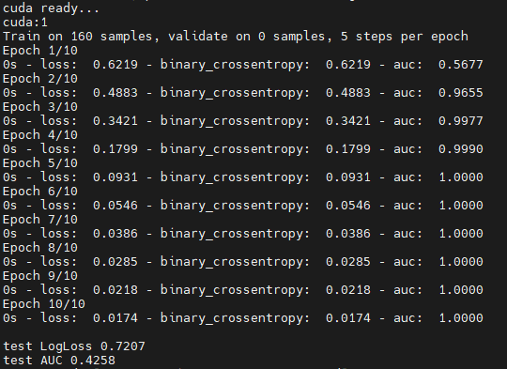
2：Linux下GPU运行示例（PyTorch）
https://github.com/shenweichen/DeepCTR-Torch
conda create --name Recommend python=3.7
conda activate Recommend
pip install -U deepctr-torch
pip install pandas
https://deepctr-torch.readthedocs.io/en/latest/Examples.html
复现 Example 分类

Slide 16
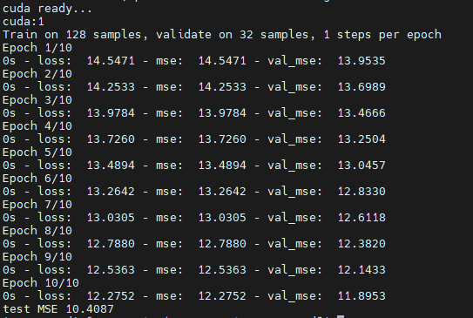
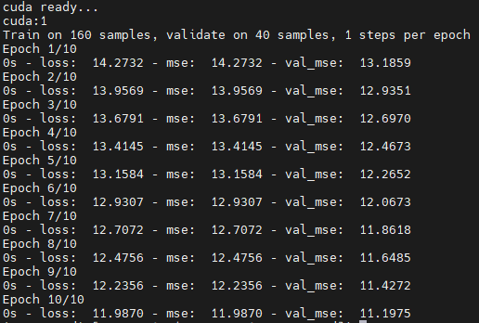
2：Linux下GPU运行示例（PyTorch）
.py文件都在examples目录下
复现 Example 回归
复现 Example多输入

Slide 17
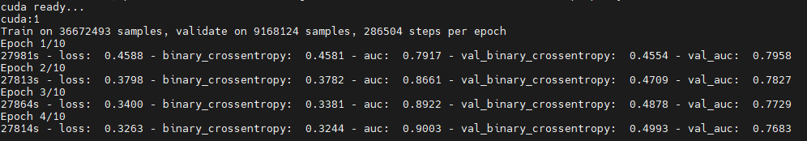

2：Linux下GPU运行示例（PyTorch）
NVIDIA GeForce GTX 1080 8G 上：
Batch size=64 一晚上跑不了一代
Batch size=128 一晚上跑了一代

Slide 18
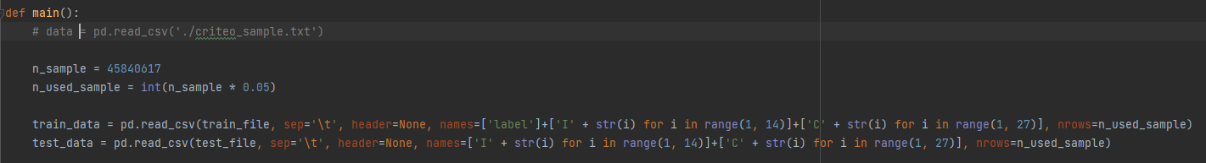
2：Linux下GPU运行示例（PyTorch）
如果发现处理完整的Criteo数据集有困难，可以选取部分数据来进行实验，但不得少于全量数据的5%，并在作业报告中说明数据选取的规则。

Slide 19
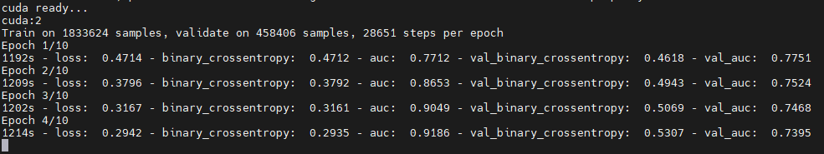
2：Linux下GPU运行示例（PyTorch）
NVIDIA GeForce GTX 1080 8G 上：
5%的数据集，Batch size=128 20min跑一代

Slide 20
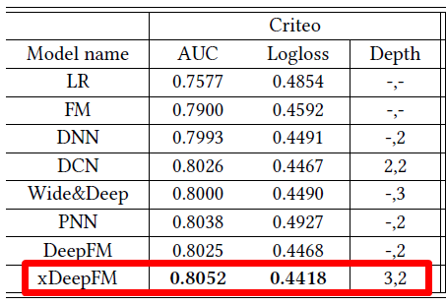
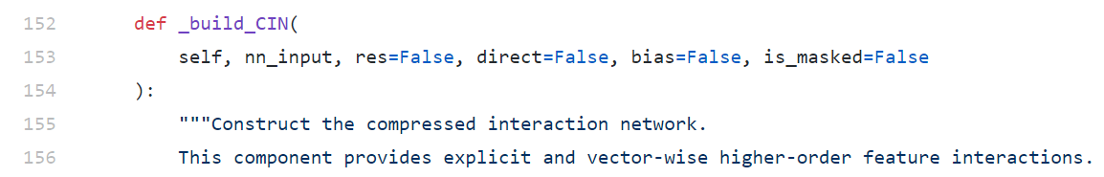
2：Linux下GPU运行示例
实验要求简析：
Criteo数据集论文参考值：
不要求完全一致，但未达到要有详细的结果分析
关键模块CIN进行详细注释：
模型代码出处：https://github.com/microsoft/recommenders/blob/master/reco_utils/recommender/deeprec/models/xDeepFM.py

Slide 21
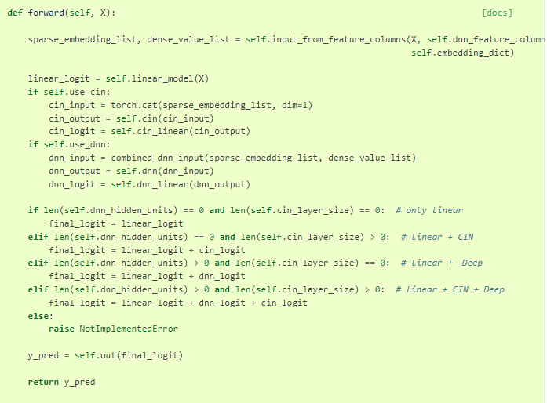
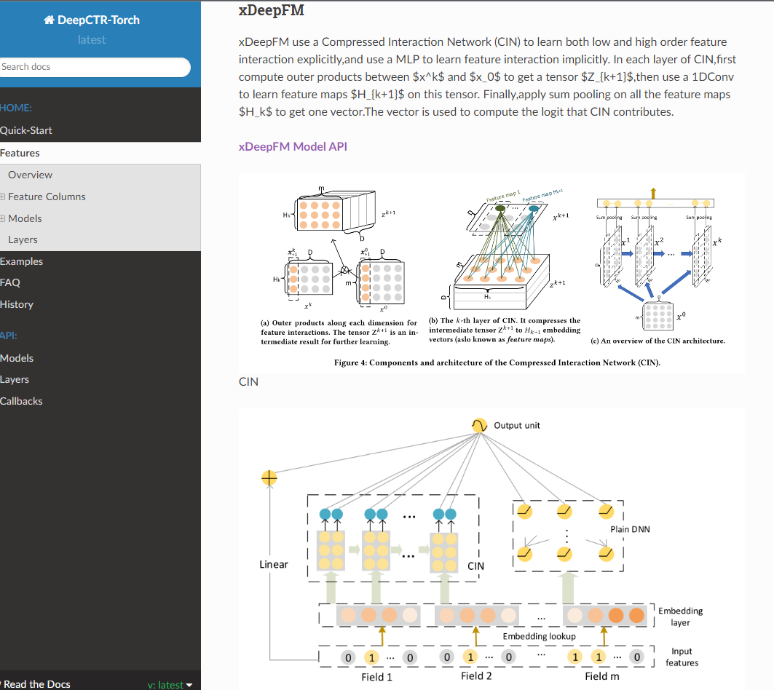
2：Linux下GPU运行示例
实验要求简析：
数据预处理的流程、创建特征列
模型：
参考文档
deepctr_torch.models.xdeepfm module — DeepCTR-Torch 0.2.8 documentation
deepctr_torch.models.xdeepfm — DeepCTR-Torch 0.2.8 documentation
Notes:
文档和代码写的很清楚

Slide 22
2：附
计算资源：
Google云：https://blog.gcp.expert/google-cloud-products-quick-start/
谷歌CoLab：https://colab.research.google.com/
CoLab 教程：https://colab.research.google.com/drive/1JS9gcn7MPe-7ExNtBkkep7kcSfnHqoXc?usp=sharing
阿里云/百度云/华为云：学生优惠
实验建议：
建议使用anaconda管理环境
不建议CPU运行训练代码，速度太慢
论文形式的正式报告建议Latex排版

